Slide 1
الصف : الأول المادة : علوم الدرس : أشكال و أجزاء النبات

Slide 2
مخرجات التعلم
أن يعدد التلميذ أجزاء النباتات
أن يميز التلميذ بين أشكال النباتات
أن يذكر التلميذ أشكال النباتات

Slide 3
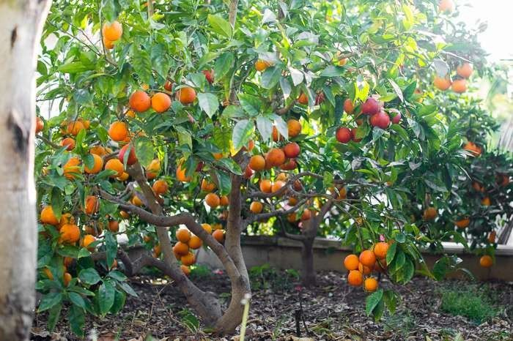
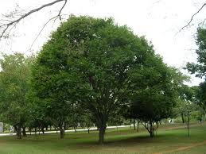
تأمل الصور الآتية:

Slide 4
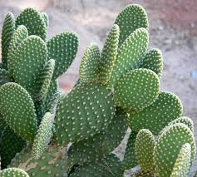
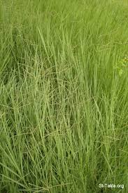
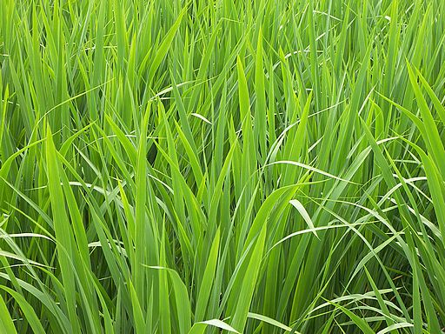

Slide 5
للنباتات أشكال و حجوم مختلفة

Slide 6
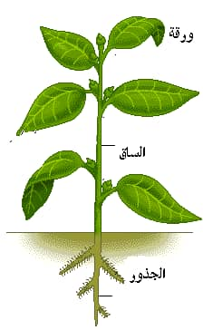
تأمل الصورة الآتية:

Slide 7
للنبات جذر وسياق وأوراق

